Slide 1
Hoorcollege De (verpleegkundige) zorgverlening bij de problematische zwangerschap (deel I)
Minor Kind in Zorg
Hogeschool Utrecht

Slide 2
Inhoud
Inleiding
De normale zwangerschap
Pathologische zwangerschap
Positieve/negatieve discongruentie
Diabetes Mellitus / Diabetes Gravidarum
Rhesus-antagonisme
Infecties tijdens de zwangerschap
Gemelli graviditeit

Slide 3
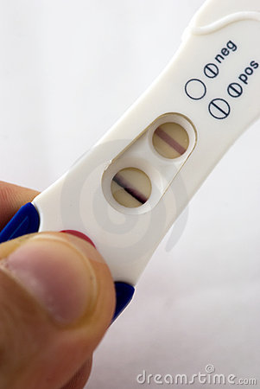

Slide 4
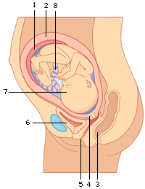
Normale zwangerschap in het kort
1ste lijn, 2de lijn, 3de lijn
Duur
Ligging
Groei
Ontsluiting
Uitdrijving
Nageboorte
Zie ook college AFPF!
Notes:
https://www.youtube.com/watch?v=UiCIHUgH6tg

Slide 5
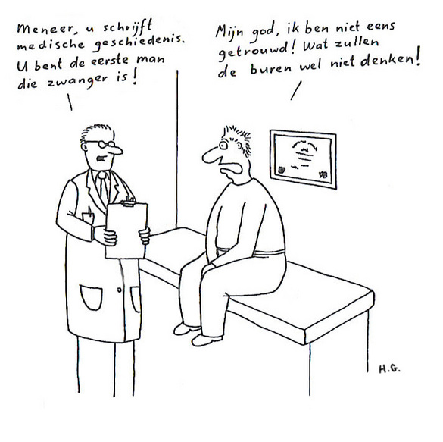
De pathologische zwangerschap
Notes:
De zieke zwangerschap

Slide 6
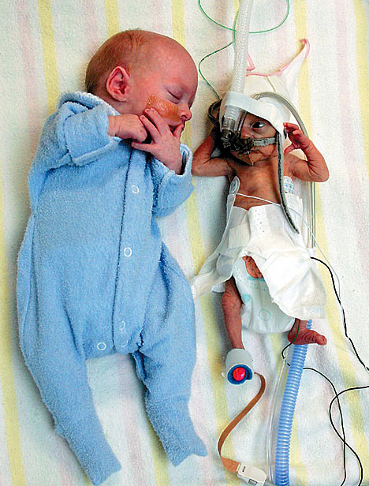
Positieve / negatieve dyscongruentie
Notes:
Congruent: met elkaar in overeenstemming
Dys= niet in overeenstemming

Slide 7
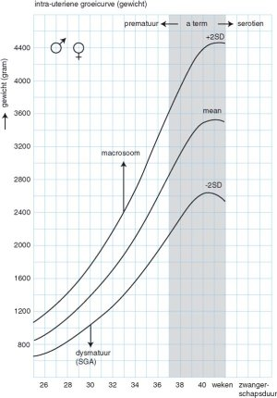
Positieve dyscongruentie
Uterus te groot voor termijn
Macrosomie
LGA (Large for Gestational Age)

Slide 8
Oorzaken
Erfelijkheid
Diabetes Mellitus / Diabetes Gravidarum
Hydrops foetalis

Slide 9
Negatieve dyscongruentie
Uterus te klein voor termijn
IUGR
SGA (Small for Gestational Age)

Slide 10
Oorzaken
Omgevingsfactoren
Moederlijke factoren
Placentaire factoren
Foetale factoren
Notes:
Omgeving bijv honger
Moeder: roken en alcohol
Placenta: infarcten hypertensie, uterusmisvormingen
Foetale aangeboren afwijkingen, IU infecties

Slide 11
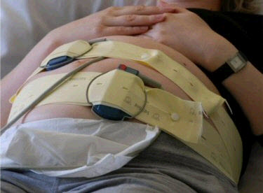
Zorgverlening
Achterhalen oorzaak
Uitleg geven
Schuldgevoelens
Sociale omgeving
Controle (echo, CTG, RR)

Slide 12
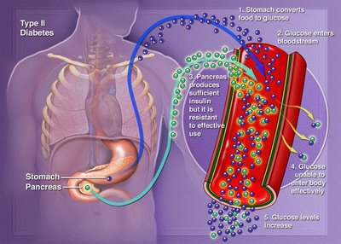
Diabetes Mellitus (DM) / Diabetes Gravidarum (DG)
Bij type I geen aanmaak insuline

Slide 13
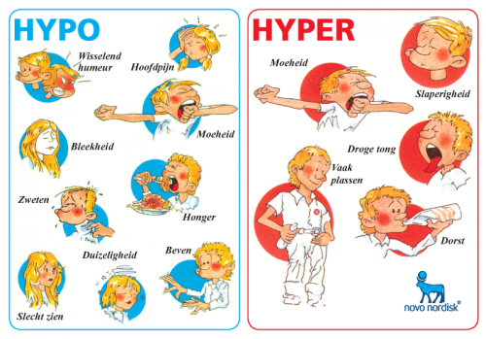

Slide 14
Diabetes Mellitus (DM) / Diabetes Gravidarum (DG)
DM: al aanwezig voor zwangerschap
DG: vorm van hyperglykemie tijdens de zwangerschap
Opsporing dmv Orale Glucose Tolerantie Test (OGTT)
Let op: zwangeren met DG later verhoogde kans op ontwikkelen DM2

Slide 15
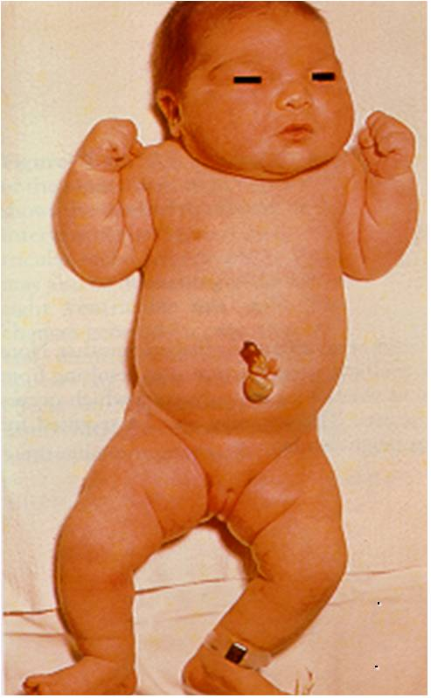
Diabetes Mellitus (DM) / Diabetes Gravidarum (DG) Complicaties
Macrosomie
Schouderdystocie (neonatale
fracturen of plexusletsel)
Neonatale hypoglykemie
Neonatale hyperbilirubinemie
Neonatale sterfte

Slide 16
Zorgverlening
Stabiliseren glucoses
Uitleg geven
Controle (echo, CTG, RR)
Baring inleiden bij 37 weken

Slide 17
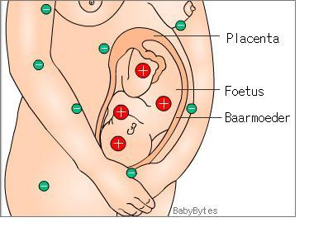
Rhesus-antagonisme

Slide 18
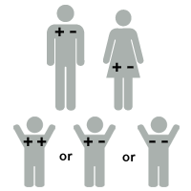
Oorzaken
Vader en moeder geven D + D door → kind is DD = rhesus-positief
Vader en moeder geven D + d door → kind is Dd = rhesus-positief
Vader en moeder geven d + d door → kind is dd = rhesus-negatief

Slide 19
Zorgverlening
Week 12: Maternale bloedgroep en antistoffen bepaling
Rhesus D en Rhesus c
Week 27: Foetale Rhesus D en c en bepaling van maternale irregulaire bloedgroep antistoffen

Slide 20
Zorgverlening
Anti-D toediening tijdens zwangerschap en postpartum bij Rhesus D positief kind
Bij Rhesus D negatief kind, geen verdere bijzonderheden
Bij Rhesus c negatieve moeder en antistoffen, uitgebreidere controles

Slide 21
Infecties tijdens de zwangerschap
Congenitaal Rubella-syndroom
Congenitale toxoplasmose
Congenitale herpes
Lues congenita
Notes:
Congenitaal= aangeboren
Infecties van het kind, die het kind via de moeder krijgt

Slide 22
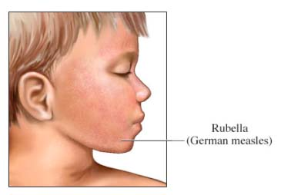
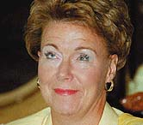
Congenitaal Rubella-syndroom (Rode Hond)
Oogafwijkingen
Hartgebreken
Doofheid
Zwakzinnigheid
Spasticiteit
Afwijkingen aan de trombocyten

Slide 23
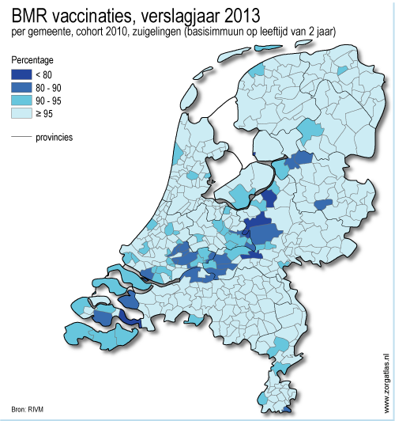

Slide 24
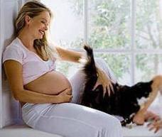
Congenitale toxoplasmose
Parasiet (rauw vlees, ontlasting katten)
Primo infectie tijdens zwangerschap
50% van de Nederlandse bevolking heeft al antistoffen
Begin zwangerschap spontane abortus
Later in zwangerschap mentale retardatie,
ernstig gezichtsverlies en blindheid
(Oskam et al., 2013)
Notes:
Primoinfectie tijdens zwangerschap
Helft van de bevoling heeft afweerstoffen

Slide 25
Congenitale herpes
Intra uteriene besmetting treedt zelden op
Post partum!
Notes:
Primoinfectie altijd sectio
Herpesencefalitis

Slide 26
Lues congenita (syfillis)
SOA
Verschil< 20 weken en > 20 weken
Abortus
Intra Uteriene Vrucht Dood (IUVD)
Skeletmisvorming
Lymfklierzwelling
Rinitis
Tandafwijkingen
Zadelneus (Oskam et al., 2013)
Penicilline
Notes:
< 20 weken kind wordt niet aangetast, behandeling beschermend voor kind
>20 weken kind wel aantasting, niet behandelen IUVD

Slide 27
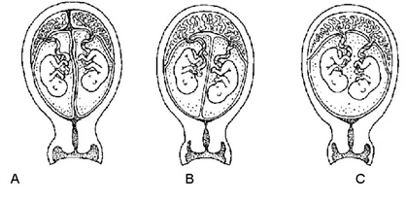
Gemelli graviditeit
A: Dichoriaal, Diamniotisch
B: Monochoriaal, Diamniotisch
C: Monochoriaal, Monoamniotisch

Slide 28
Gemelli graviditeit
Positieve dyscongruentie
Premature partus
Hypertensie
IUGR / SGA
Problemen rondom bevalling (NVOG, 2011).

Slide 29
Transfuseur-transfusé syndroom, twin-to-twin syndrome, tweeling transfusie syndroom (TTS)
A: Dichoriaal, Diamniotisch
B: Monochoriaal, Diamniotisch
C: Monochoriaal, Monoamniotisch

Slide 30
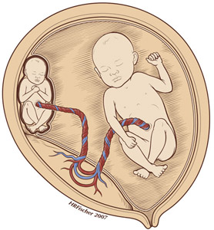
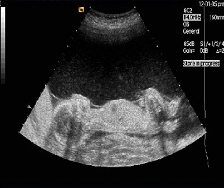
Transfuseur-transfusé syndroom (TTS)
Transfuseur
Donor
Transfusé
Ontvanger
Notes:
Met name tussen 16 en 26 weken is de kans op TTS het grootst

Slide 31
Zorgverlening
Angst
Bewaking
Belasting van moeder
Amniondrainage
Navelstrengcoagulatie
TTS laserbehandeling LUMC
http://www.youtube.com/watch?v=WVfXc-P0jpI
Zwangerschapsafbreking
Afwachten
Notes:
Amniondrainage: symptoombestrijding
NS coagulatie: dichtbranden van de ns van de zieke foetus om zo de ander te redden, bij sterfte zou er veel bloed van de gezonde naat de zieke foet stromen

Slide 32
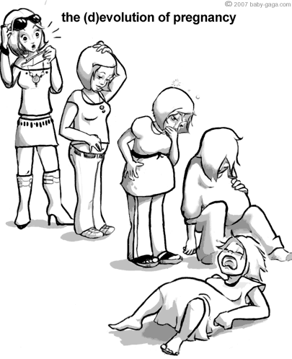
Vragen en/of opmerkingen?

Slide 33
Literatuur
NVOG.nl
RIVM.nl
Oskam et al., (2013). Nederlands leerboek Jeugdgezondheidzorg. Assen: Koninklijke Van Gorcum
Heymans, H.S.A. (Red). (2015) Leerboek kindergeneeskunde. Utrecht: de Tijdstroom
Prins, M. & van Roosmalen, J. (2016) Praktische Verloskunde. (13e druk). Houten: Bohn Stafleu van Loghem
Heineman, M.J. (Red), Evers, J.L.H., Massuger, L.F.A.G., Steegers, E.A.P. (2007). Obstetrie en Gynaecologie. (6e druk). Amsterdam: Reed Business

